Slide 1
Домашние животные
Воспитатель Резниченко Н.В.

Slide 2
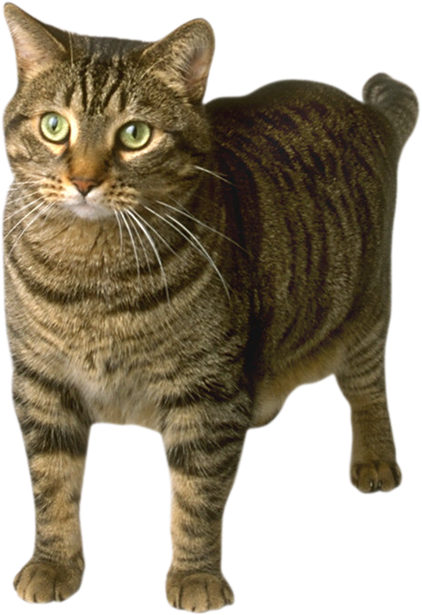
Мордочка усатая, Шубка полосатая, Часто умывается, А с водой не знается.
кот
кошка
котёнок

Slide 3
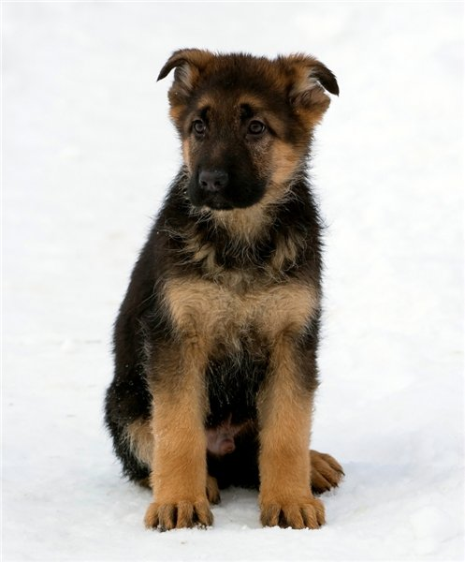
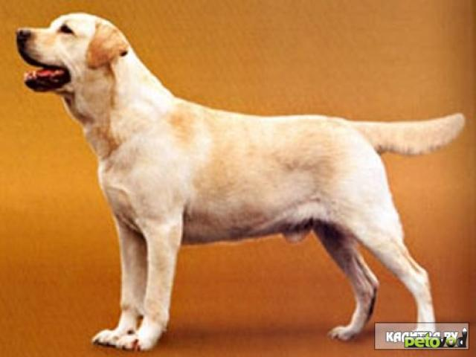
С хозяином дружит, Дом сторожит, Живет под крылечком, А хвост колечком.
собака
щенок
пёс

Slide 4
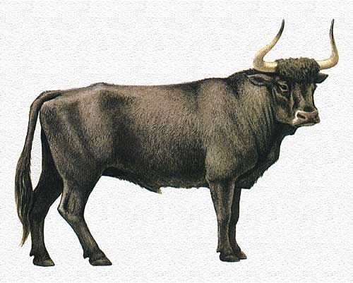
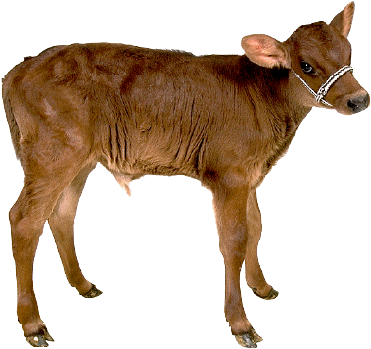
Голодная мычит, Сытая жуёт, Всем ребятам Молоко даёт.
бык
корова
телёнок

Slide 5
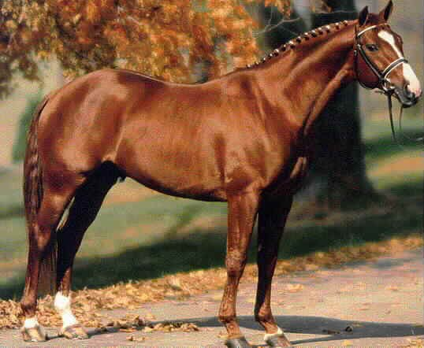
Быстрее ветра я скачу, ''Цок-цок,'' – копытами стучу, Я громко ''иго-го'' кричу, Садись на спину – прокачу!
конь
лошадь
жеребёнок

Slide 6
По горам, по долам, Ходит шуба, да кафтан.
баран
овца
ягнёнок

Slide 7
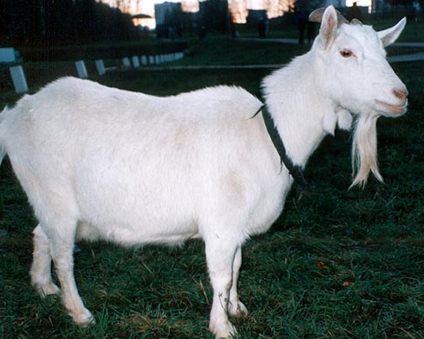
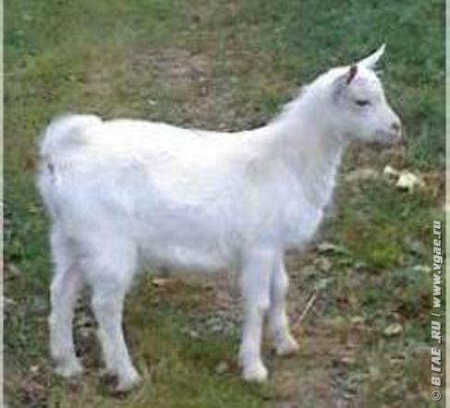
Есть бородка, шерсть и ножки, Ушки, хвост, а также рожки. Хоть я блею, не пою - Молоко тебе даю. Я такая егоза! И бодаюсь, я ..
козёл
коза
козлёнок

Slide 8
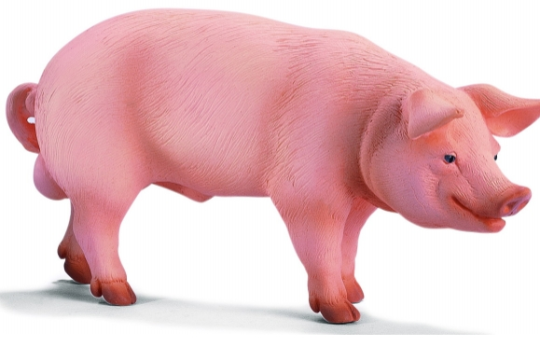
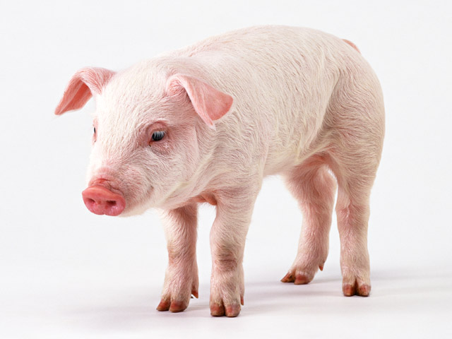
Кто имеет пятачок, Не зажатый в кулачок? На ногах копытца. Ест и пьёт он из корытца.
хряк
свинья
поросёнок

Slide 9
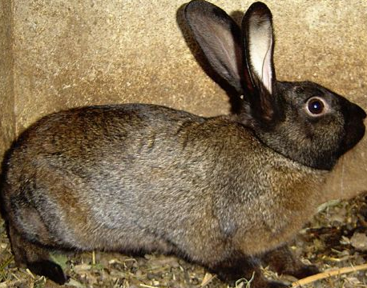
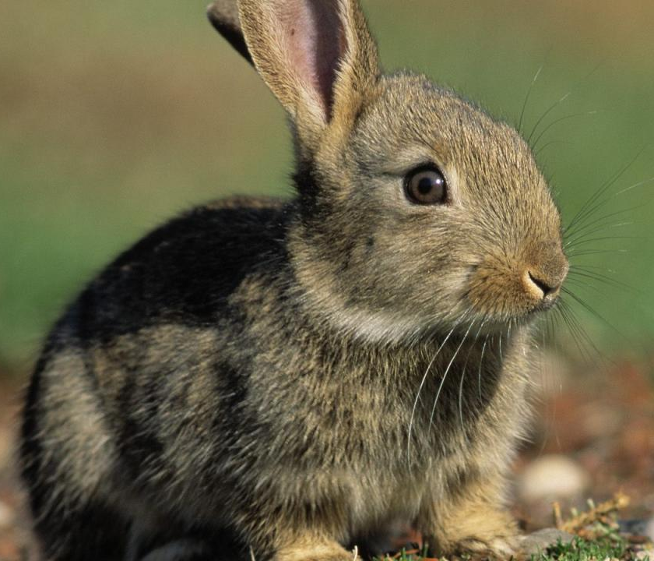
Длинное ухо, Комочек пуха, Прыгает ловко, Любит морковку.
крольчиха
кролик
кролик

Slide 10
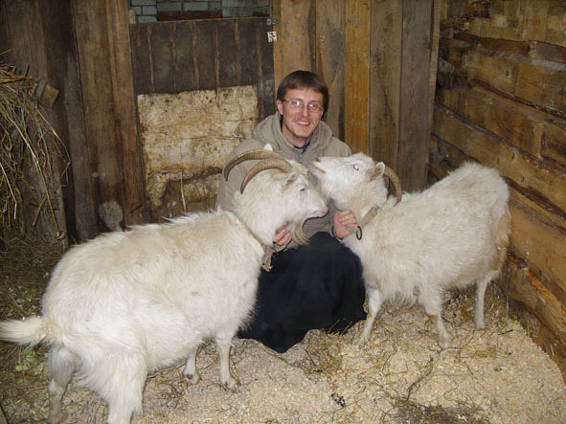
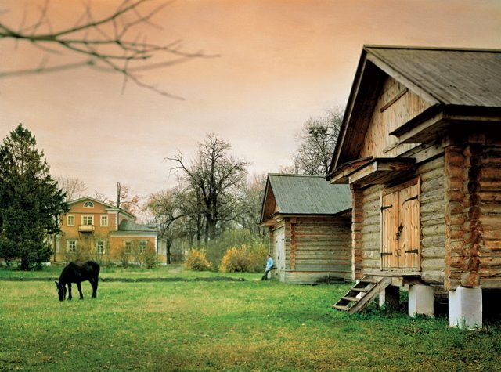
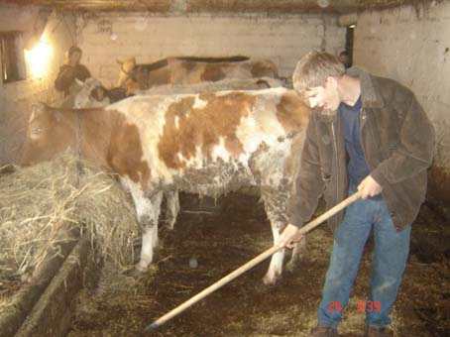
Почему их называют – домашние животные?

Slide 11
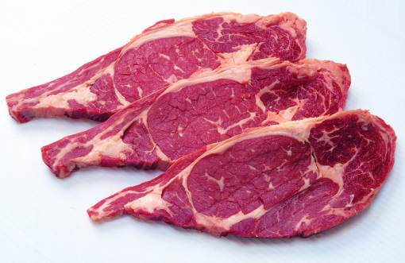
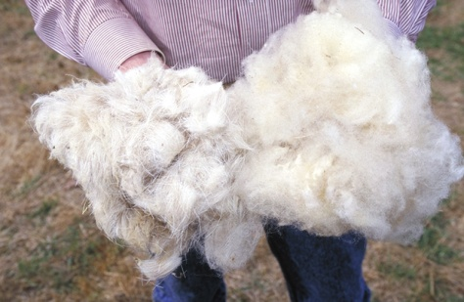
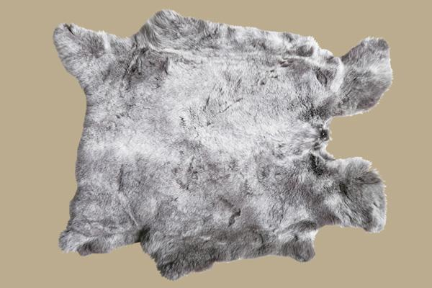
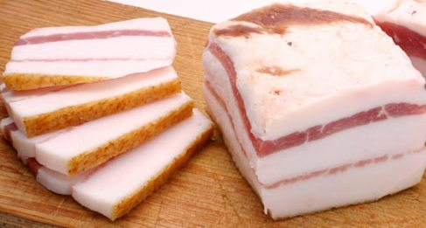
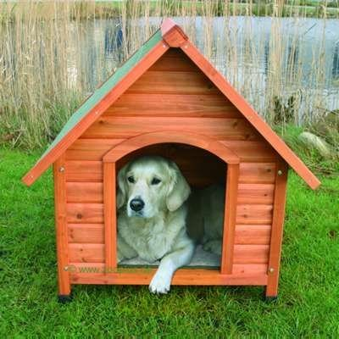
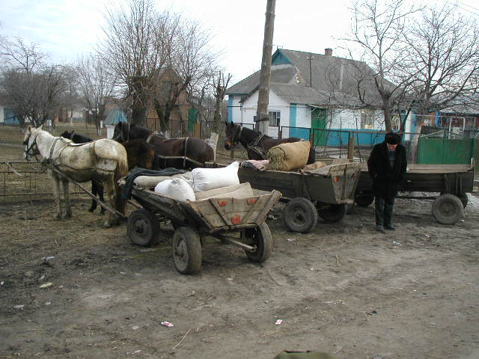
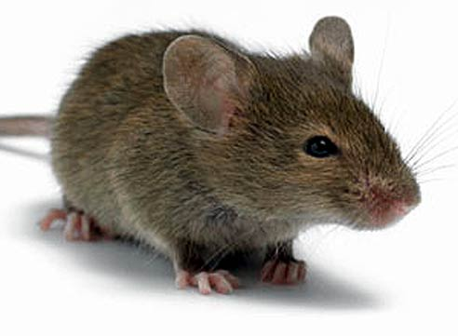
Какую пользу приносят домашние животные?

Slide 12
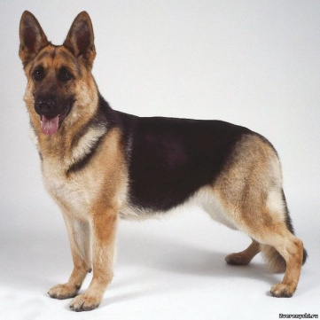
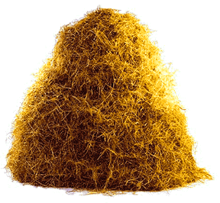
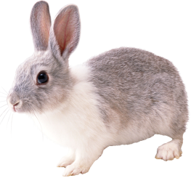
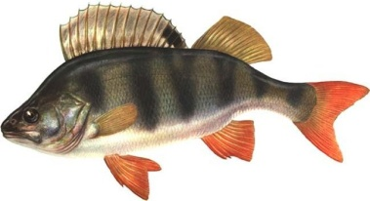
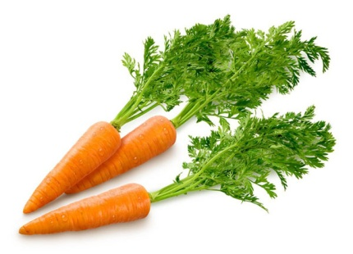
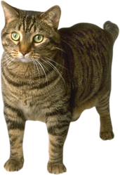
Кто что будет есть?

Slide 13
Спасибо за внимание!

